Slide 2
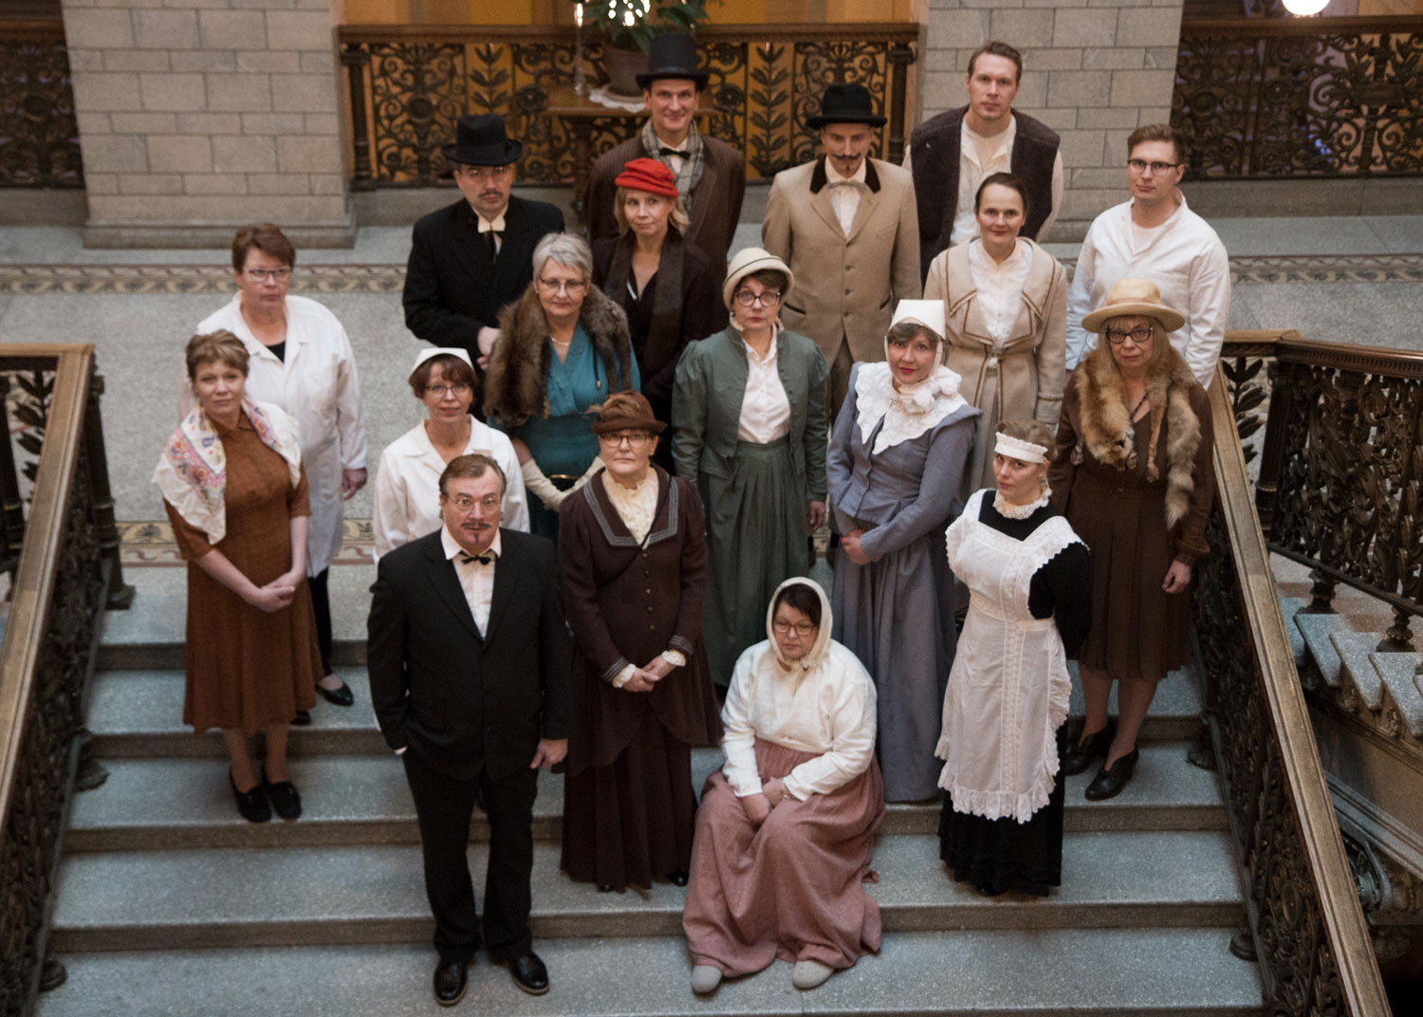
Suomen Mielenterveysseura
Maailman vanhin mielenterveysalan kansalaisjärjestö, perustettu 1897
Perustehtävänä mielenterveyden edistäminen ja kriisiauttaminen
56 paikallista seuraa, 22 kriisikeskusta, 30 yhteisöjäsentä
Noin 130 työntekijää, 3600 vapaaehtoista
Rikosuhripäivystys RIKUn koordinaatiojärjestö
Keskustoimisto Länsi-Pasilassa
Mielen hyvinvoinnin keskus Lapinlahden Lähde seuran kulttuuritekona

Slide 3
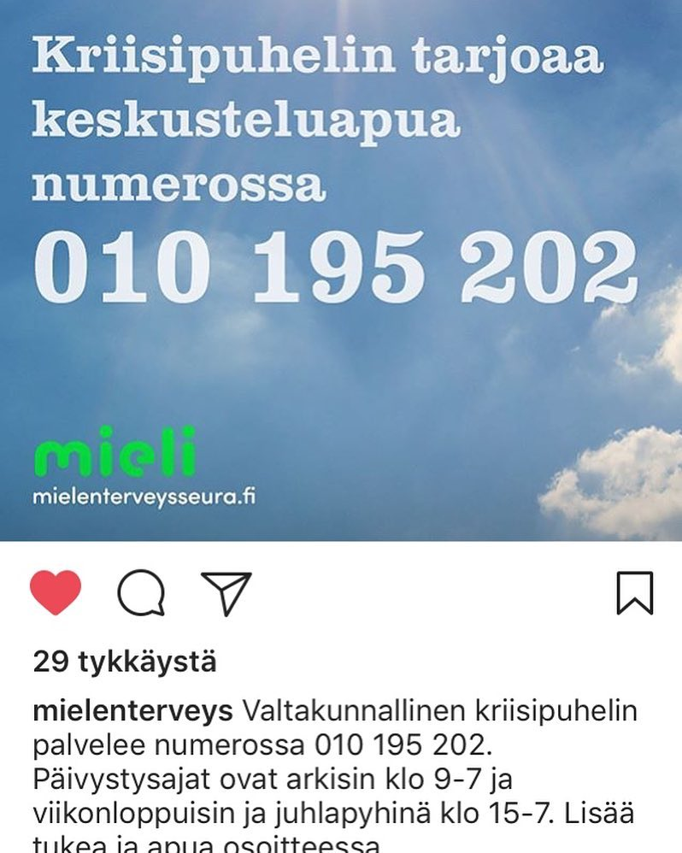
Keskeisiä toimintamuotoja
Kriisiauttaminen
Valtakunnallinen kriisipuhelin)
Kriisivastaanotto
Verkkoauttaminen (Tukinet, Sekasin chat)
Ryhmätoiminta
Mielenterveyden edistäminen
Lapset ja nuoret – menetelmiä ja aineistoja esiopetuksesta toiselle asteelle
Työikäiset, mm. Mielenterveyden ensiapu, yrittäjien Kilta-toiminta
Ikääntyneet, mm. seniorien hyvinvointitreenit

Slide 4
Työelämän mielenterveyden ensiapu TMTEA

Slide 5
Jokainen meistä kokee mielenterveyden ongelmia elämänsä aikana.
Joka toinen sairastuu.
Notes:
Mielenterveyden ongelmat, niitä voi ehkäistä ja niistä voi parantua. Tärkeää on se, että apua on saatavilla. Mielenterveystaidot ovat kansalaistaitoja, joihin on hyvä kasvaa pienestä pitäen. Mutta myös aikuisiällä voi oppia vahvistamaan omaa ja läheisten hyvinvointia.

Slide 6
27% EU:n työikäisestä väestöstä on kokenut vuoden aikana vähintään yhden mielenterveyden häiriön.
Noin 400 000
Suomalaista käyttää masennuslääkkeitä
Mental Health at the Workplace –raportti (Joint Action for Mental Health and Well-Being 2016)

Slide 7
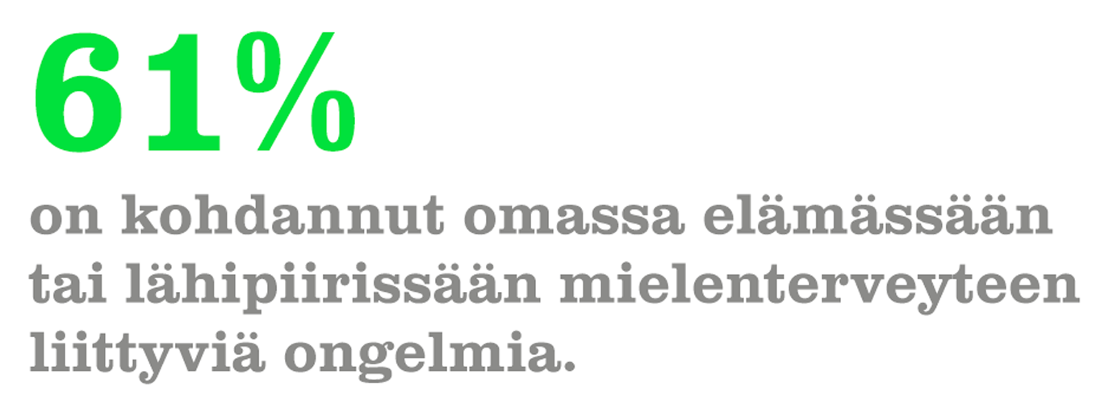
Viimeisen vuoden aikana itse koetut tai lähipiirissä havaitut asiat
Lähde: Kansalaiset ja henkinen kuormittuminen -gallup (Kantar TNS Oy / Suomen Mielenterveysseura 2016)

Slide 8
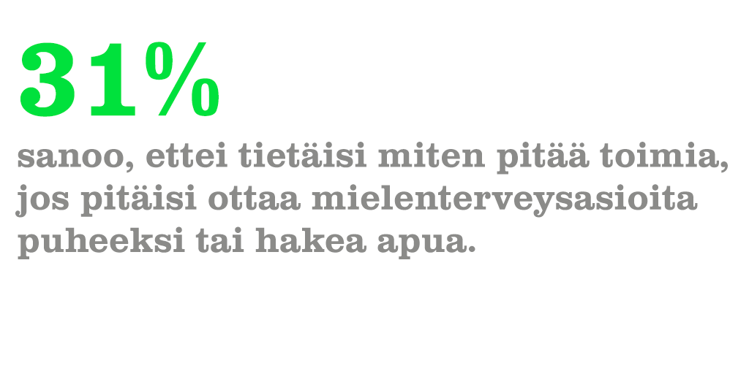
pelkäisi muiden suhtautumista itseensä, jos ottaisi huolet puheeksi tai hakisi apua
kokee mielenterveydestä puhumisen tai avun hakemisen häpeälliseksi
ei tiedä riittävästi mielenterveyteen liittyvistä asioista
30 %
22 %
19 %
Lähde: Kansalaiset ja henkinen kuormittuminen -gallup (Kantar TNS Oy / Suomen Mielenterveysseura 2016)
Notes:
31 % sanoo, ettei tietäisi miten pitää toimia, jos pitäisi ottaa mielenterveysasioita puheeksi tai hakea apua. Pienempänä rinnalla pari muuta poimintaa: pelkäisi muiden suhtautumista itseensä jne.

Slide 9
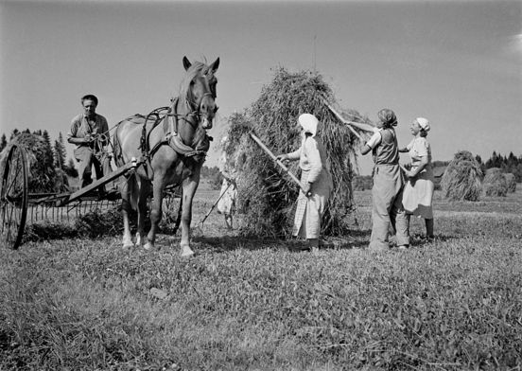
Mielenterveys aikamme haasteena
Mielenterveysongelmien määrä ei ole lisääntynyt viime vuosina, mutta niiden merkitys on kasvanut
Työntekijä entistä haavoittuvampi mielenterveyden häiriöille
Työ on hyväksi mielenterveydelle, mutta se voi olla myös ongelma
Ajattelukyky, motivaatio ja tunne-elämän tasapaino vaikuttavat tuottavuuteen

Slide 10
Miksi TMTEA juuri nyt?
Varsinkin tietotyö on yhä kuormittavampaa
Itseohjautuvuus ja päätöksenteko monissa töissä
Ajattelukyky, motivaatio ja tunne-elämän tasapaino vaikuttavat tuottavuuteen
Vaihtuvat tiimit
Työsuhteiden epävarmuus ja pätkätyöt
Jatkuva muutoksen tunne

Slide 11
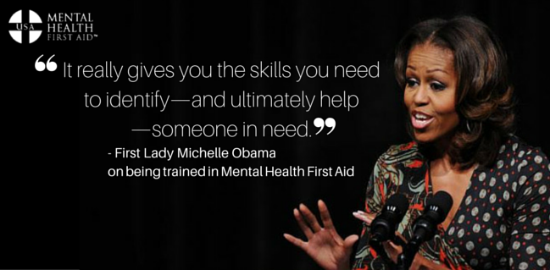
Mielenterveyden ensiapu -kokonaisuus
Suomen Mielenterveysseurassa 2006 kehitetty Mielenterveys elämäntaitona - MTEA®1-koulutus (14 h)
Australiassa vuonna 2000 kehitetty Haavoittuva mieli – tunnista ja tue - MTEA®2 koulutus (14 h) (lisenssillä Suomessa)
Nuoren mielen ensiapu -koulutus nuorten kanssa toimiville
Yrittäjien hyvinvointikoulutus
KOTU, kohtaa ja tue -maahanmuuttajan mielenterveyden ensiapu
Työelämän Mielenterveyden ensiapu TMTEA

Slide 12
TMTEA-koulutuksesta
Työsuojelurahasto rahoittama hanke vuodelle 2017
Tukena yhteistyöryhmä
Hyödynnetty yhteiskehittelyn menetelmiä
Pilotteihin osallistunut yhteensä 100 henkilöä
Ensimmäiset ohjaajat koulutettu marraskuussa 2017
Sisältö 60 % mielenterveyttä edistävää sisältöä ja 40 % tietoa mielenterveyden häiriöistä
Tavoitteena herättää työhyvinvointiin ja mielenterveyteen liittyviä kysymyksiä, omaa kokeilua ja ongelmanratkaisua
Vuorovaikutuksellisia menetelmiä ja ryhmäkeskusteluja työyhteisön pohdittavaksi

Slide 13
Työelämän mielenterveyden ensiapu
Mielenterveys on voimavara, jota voidaan ylläpitää ja kehittää
Koulutuksen keskeinen tavoite työyhteisön mielenterveyden ja mielenterveystaitojen vahvistaminen
Omien ja toisten tunteiden tunnistaminen
Mielenterveyttä ja hyvinvointia lisäävien keinojen tietoinen käyttäminen
Myönteisen tunneilmapiirin lisääntyminen työyhteisössä

Slide 14
Koulutuksen kuvaus
Koostuu viidestä moduulista, jotka keskittyvät eri näkökulmiin
Jokaisen moduulin kesto 3,5 tuntia
14 tunnin kokonaisuudesta saa todistuksen
Koulutus tapahtuu lähiopetuksena, tueksi opas
14 tunnin kokonaisuus (neljä moduulia) maksaa 3000€
Yksittäisen 3,5 tunnin moduulin hinta 1000€
Sopiva ryhmäkoko 15–30 henkeä

Slide 15
Moduuli A: Mielenterveyden perustat työelämässä
(3,5h, myös erillisenä tuotteena tarjottava koulutus, aina pohjakoulutus muihin moduuleihin)
Moduuli B: Tunteet ja vuorovaikutus työyhteisössä
(3,5h)
Moduuli C: Muutokset, kriisit ja selviytyminen
(3,5h)
Moduuli D: Työkyvyn voimavarat
(3,5h)
+ Moduuli E: Perustietoja mielenterveyden häiriöistä
(3,5h, erityisesti esimiehille, henkilöstöhallinnolle, työsuojelu- ja luottamushenkilöstölle)
Mitä mielenterveydellä tarkoitetaan
Työ ja mielenterveys
Miten vahvistan mielenterveyttäni
Tunteet ja niiden säätely työssä
Vuorovaikutus työyhteisössä
Mielenterveyden ongelmien vaikutus vuorovaikutukseen
Muutokset ja yksilön reagointi
Kriisien ja surun käsittely työyhteisössä
Palautumiskyvykkyyden vahvistaminen
Arjen valinnat mielenterveyden vahvistamiseksi
Palautuminen, stressinsäätely ja uni
Psykologisen pääoman vahvistaminen
Yleisimmät mielenterveyden häiriöt sekä niiden vaikutus työhön
Varhainen välittäminen ja huolen puheeksi ottaminen
Tietoa auttamisverkostoista

Slide 16
Koulutuksen rakenne
Moduuli A: Mielenterveyden perustat työelämässä (3,5 h, myös erillisenä tuotteena tarjottava koulutus, aina pohjakoulutus muihin moduuleihin)
Mitä mielenterveydellä tarkoitetaan
Työ ja mielenterveys
Mielenterveyden vahvistaminen ja ongelmien ennaltaehkäisy
+ Moduuli E: Perustietoja mielenterveyden häiriöistä (3,5h, erit. esimiehille, HR:lle, työsuojelu- ja luottamushenkilöstölle)
Yleisimmät mielenterveyden häiriöt sekä niiden vaikutus työhön
Varhainen tukeminen ja huolen puheeksi ottaminen
Tietoa auttamisverkostoista
Moduuli B: Tunteet ja vuorovaikutus työyhteisössä (3,5 h)
Keinoja tunnistaa, sanoittaa ja säädellä tunteita
Vuorovaikutustaidot työyhteisössä
Mielenterveyden ongelmien vaikutus vuorovaikutukseen
Moduuli C: Työelämän muutokset, kriisit ja selviytyminen (3,5 h)
Muutokset ja yksilöllinen reagointi
Kriisien ja surun käsittely työyhteisössä
Palautumiskyvykkyyden vahvistaminen
Moduuli D: Työkyvyn voimavarat (3,5 h)
Arjen valinnat mielenterveyden vahvistamiseksi
Palautuminen, stressinsäätely ja uni
Työyhteisön voimavarojen vahvistaminen

Slide 17
”Mielenterveys on hyvinvoinnin tila, jossa ihminen pystyy näkemään omat kykynsä ja selviytymään elämään kuuluvissa haasteissa sekä työskentelemään ja ottamaan osaa yhteisönsä toimintaan.”
Maailman terveysjärjestö WHO, 2013

Slide 18
Työ tukee mielenterveyttä
Osallisuuden kokemus
Merkityksellisyyden tunne
Yhteisöllisyys
Arjen rytmittyminen
Monelle osa identiteettiä
Onnistumisen kokemukset
Itsetunnon vahvistuminen
Taloudellinen turva

Slide 19
Työ voi myös kuormittaa mieltä
Työkuorma
Osallisuuden ja hallinnan puute työpaikalla
Yksitoikkoiset tai epämiellyttävät tehtävät
Rooliepäselvyys ja -konflikti
Arvostuksen puute
Epäoikeudenmukaisuus
Huonot henkilöiden väliset suhteet
Huonot työolosuhteet
Huono johtajuus ja viestintä
Työn ja kodin vaatimusten ristiriita
WHO (2005), Mental Health Policies and Programmes in the Workplace

Slide 20
Mielenterveyden ongelmat ja stigma
Yli puolet pelkää että tieto mielenterveysongelmista voi johtaa työpaikan, aseman tai arvostuksen menetykseen
(Mielenterveysbarometri 2017)
Mielenterveyden ongelmiin liittyy usein häpeäleima, eli stigma
Stigma alistaa ja eristää
Työelämässä se saattaa johtaa taitojen alikäyttöön tai poissaoloihin
Stigma estää tai vaikeuttaa avun pyytämistä ja varhaista hoitoon hakeutumista
Leimautumispelko on usein suurempi kuin todellinen leimautuminen
Stigmaa kohtaavat tai sitä pelkäävät samaistuvat ympäristön asenteisiin, mistä seuraa itsensä väheksymistä

Slide 21
Mielenterveyttä vahvistava työpaikka
rakennetaan ja ylläpidetään positiivista ja kannustavaa työyhteisökulttuuria
johtamisella vähennetään stressitekijöitä, kuten
kohtuutonta työkuormaa ja aikatauluja
huonoa viestintää ja vuorovaikutusta
epävarmuutta
otetaan käyttöön varhaisen tuen malli
mielenterveyden häiriöön sairastuneita tuetaan
työssä jatkamiseen ja töihin paluuseen kiinnitetään erityistä huomiota
jokaista kohdellaan oikeudenmukaisesti ja reilusti

Slide 22
Mitä tarvitaan työssä kukoistamiseen
Tunnetaitoja
Vuorovaikutusta ja yhteistyötä
Myötätuntoa
Hyviä elämäntapoja
Työmotivaatiota
Stressin säätely
Omien rajojen tunnistaminen ja hyväksyminen
Naurua
Myönteisyyttä
Johdon tukea ja arvostusta

Slide 23
mielinauha.fi
#mielinauha
Notes:
Tämä sivussa olevan television näytölle

Slide 24
Kiitos!

